Slide 1
Sorting 排序
林劭原老師

Slide 2
Motivation動機
Sorting
林劭原 老師
一個檔案(record)通常包含多個欄位(field)，Keys是其中可以用來區分 records的欄位，例如:身分證號碼、學號
假設Keys are integers，習慣上若搜尋成功(successful)，則回傳key value是k的a[i]的index i(即回傳a[i]=k的i)；若搜尋失敗(unsuccessful)，則回傳0(也因為這原因，資料由a[1]開始儲存)
因此 Sorting 有兩個應用:
1. Searching 搜尋
2. List verification 表單驗證

Slide 3
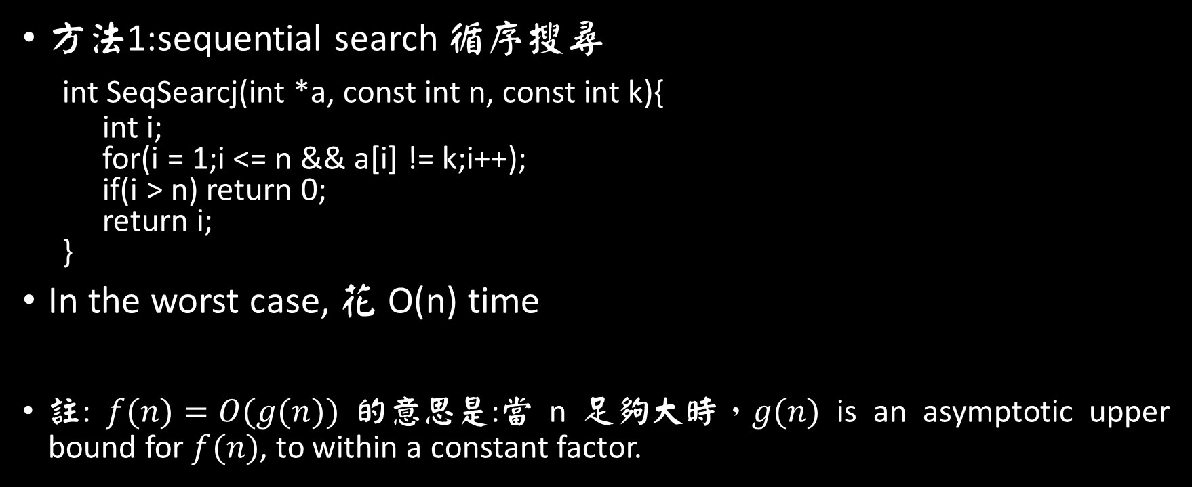
Searching
Sorting
林劭原 老師
方法1:sequential search 循序搜尋
int SeqSearcj(int *a, const int n, const int k){
int i;
for(i = 1;i <= n && a[i] != k;i++);
if(i > n) return 0;
return i;
}
In the worst case, 花 O(n) time
註: $f(n)=O(g(n))$ 的意思是:當 n 足夠大時，$g(n)$ is an asymptotic upper bound for $f(n)$, to within a constant factor.

Slide 4
Searching
Sorting
林劭原 老師
方法2:binary search 二元搜尋
int BinarySearch(int *a, const int n, const int k){
int left = 1,right = n;
while(left <= right){
int middle = (left + right)/2;
if(x < a[middle]) right = middle - 1;
else if(x > a[middle]) left = middle + 1;
else return middle;
}
return 0;
}
In the worst case, 花O(lgn)time. 很顯然, better than sequential search.
但是要搜尋的資料必須sorted(已排序)，這是為何要有sorting的原因之一

Slide 5
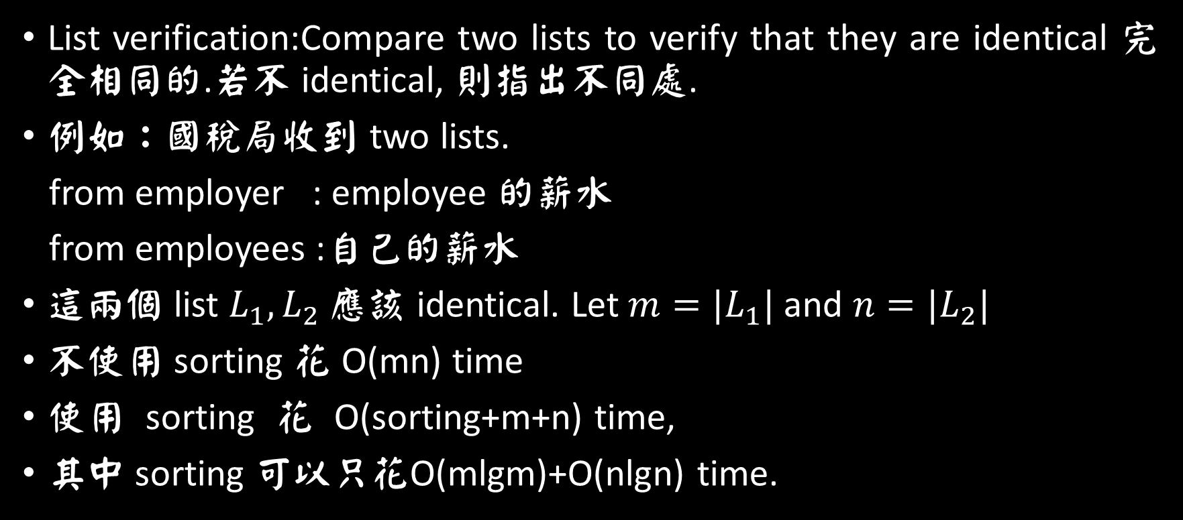
List verification
Sorting
林劭原 老師
List verification:Compare two lists to verify that they are identical 完全相同的.若不 identical, 則指出不同處.
例如：國稅局收到 two lists.
from employer : employee 的薪水
from employees :自己的薪水
這兩個 list $L_{1},L_{2}$ 應該 identical. Let $m=|L_{1}|$and $n=|L_{2}|$
不使用 sorting 花 O(mn) time
使用 sorting 花 O(sorting+m+n) time,
其中 sorting 可以只花O(mlgm)+O(nlgn) time.

Slide 6
Sorting
Sorting
林劭原 老師
有研究指出，超過25%(甚至50%)的computing time是花在sorting上的，可見sorting之重要。
但是至今沒有任何一個sorting方法是在所有狀況下都最佳的。
因此我們將介紹好幾個sorting方法，並指出在什麼情況下，此方法將優於其他方法。

Slide 7
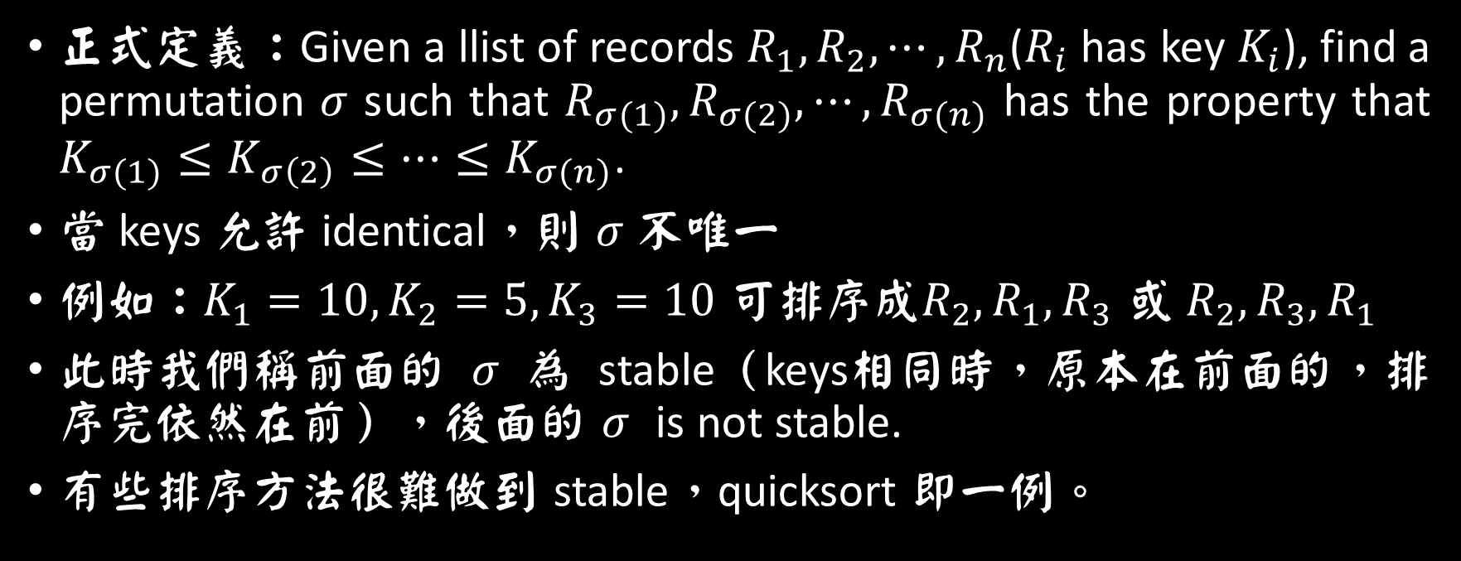
Sorting problem
Sorting
林劭原 老師
正式定義：Given a llist of records $R_{1},R_{2},⋯,R_{n}$($R_{i}$ has key $K_{i}$), find a permutation $σ$ such that $R_{σ(1)},R_{σ(2)},⋯,R_{σ(n)}$ has the property that $K_{σ(1)}≤K_{σ\left(2\right)}≤⋯≤K_{σ(n)}$.
當 keys 允許 identical，則 $σ$ 不唯一
例如：$K_{1}=10,K_{2}=5,K_{3}=10$ 可排序成$R_{2},R_{1},R_{3}$ 或 $R_{2},R_{3},R_{1}$
此時我們稱前面的 $σ$ 為 stable（keys相同時，原本在前面的，排序完依然在前），後面的 $σ$ is not stable.
有些排序方法很難做到 stable，quicksort 即一例。

Slide 8
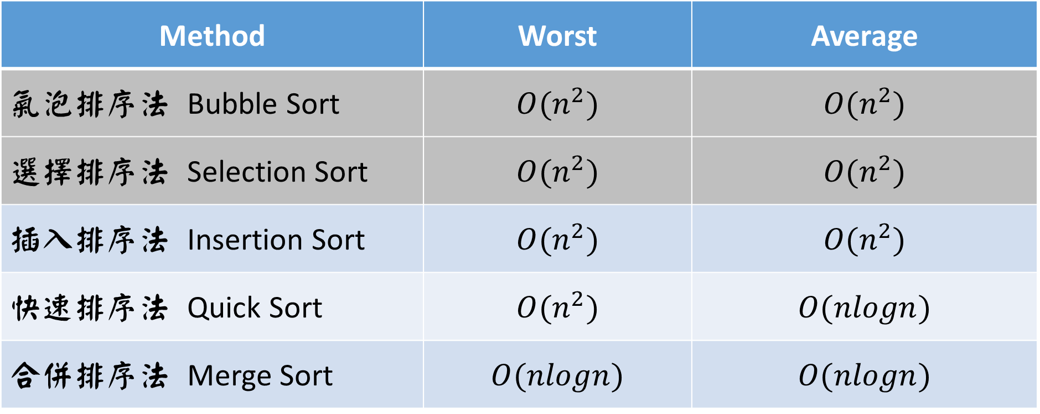
這次要介紹的排序法
Sorting
林劭原 老師
Method | Worst | Average
氣泡排序法 Bubble Sort | $$O(n^{2})$$ | $$O(n^{2})$$
選擇排序法 Selection Sort | $$O(n^{2})$$ | $$O(n^{2})$$
插入排序法 Insertion Sort | $$O(n^{2})$$ | $$O(n^{2})$$
快速排序法 Quick Sort | $$O(n^{2})$$ | $$O(nlogn)$$
合併排序法 Merge Sort | $$O(nlogn)$$ | $$O(nlogn)$$

Slide 9
氣泡排序法 Bubble Sort
Sorting
林劭原 老師
pseudo code：
function bubble_sort (array, length) { for(i from 0 to length-1){ for(j from 0 to length-1-i){ if (array[j] > array[j+1]){ swap(array[j], array[j+1]) } } } }
思考：這樣做為什麼可以進行排序？

Slide 10
實作氣泡排序法 Bubble Sort
Sorting
林劭原 老師
看著上一頁的pseudo code，嘗試練習 Bubble Sort
input:75 89 33 9 6 7 127
output:6 7 9 33 75 89 127
如果還不會讓陣列進函式，可以直接寫在main裡面

Slide 11
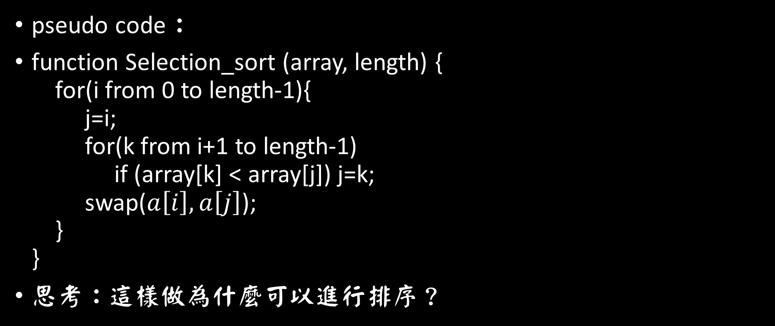
選擇排序法 Selection Sort
Sorting
林劭原 老師
pseudo code：
function Selection_sort (array, length) { for(i from 0 to length-1){ j=i; for(k from i+1 to length-1) if (array[k] < array[j]) j=k; swap($a\left[i\right],a\left[j\right]$); } }
思考：這樣做為什麼可以進行排序？

Slide 12
實作選擇排序法 Selection Sort
Sorting
林劭原 老師
看著上一頁的pseudo code，嘗試練習 Selection Sort
input:75 89 33 9 6 7 127
output:6 7 9 33 75 89 127
如果還不會讓陣列進函式，可以直接寫在main裡面

Slide 13
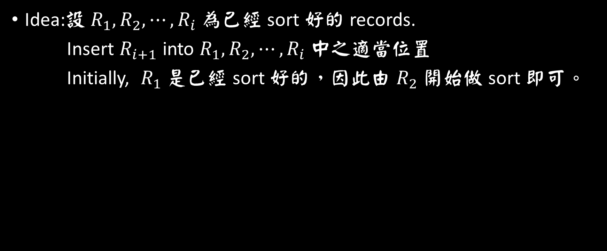
插入排序法 Insertion Sort
Sorting
林劭原 老師
Idea:設 $R_{1},R_{2},⋯,R_{i}$ 為已經 sort 好的 records.
Insert $R_{i+1}$ into $R_{1},R_{2},⋯,R_{i}$ 中之適當位置
Initially, $R_{1}$ 是已經 sort 好的，因此由 $R_{2}$ 開始做 sort 即可。

Slide 14
插入排序法 Insertion Sort
Sorting
林劭原 老師
void Insert(int temp,int *a,int i){ a[0] = temp;//擋土牆 while(temp < a[i]){ a[i+1] = a[i]; i--; } }
void InsertionSort(int*a,const int n){ for(int j = 2;j <= n;j++){ int temp = a[j]; Insert(temp,a,j-1); } }
特別小心：
data in a[1],a[2],…,a[n] 不是 a[0],a[1],…,a[n-1]
傳統：
while(i>=1 && temp < a[i])
改成用擋土牆，不用每次while都判斷

Slide 15
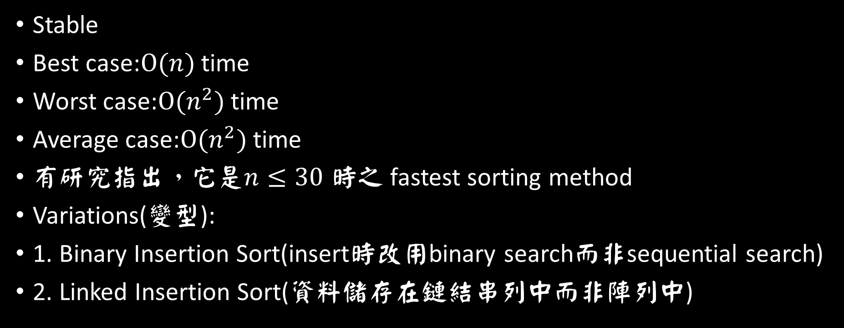
Insertion Sort 之結論
Sorting
林劭原 老師
Stable
Best case:$O(n)$ time
Worst case:$O(n^{2})$ time
Average case:$O(n^{2})$ time
有研究指出，它是$n≤30$ 時之 fastest sorting method
Variations(變型):
1. Binary Insertion Sort(insert時改用binary search而非sequential search)
2. Linked Insertion Sort(資料儲存在鏈結串列中而非陣列中)

Slide 16
實作 Insertion Sort
Sorting
林劭原 老師
看著前兩頁的 code，練習 Insertion Sort
input:75 89 33 9 6 7 127
output:6 7 9 33 75 89 127

Slide 17
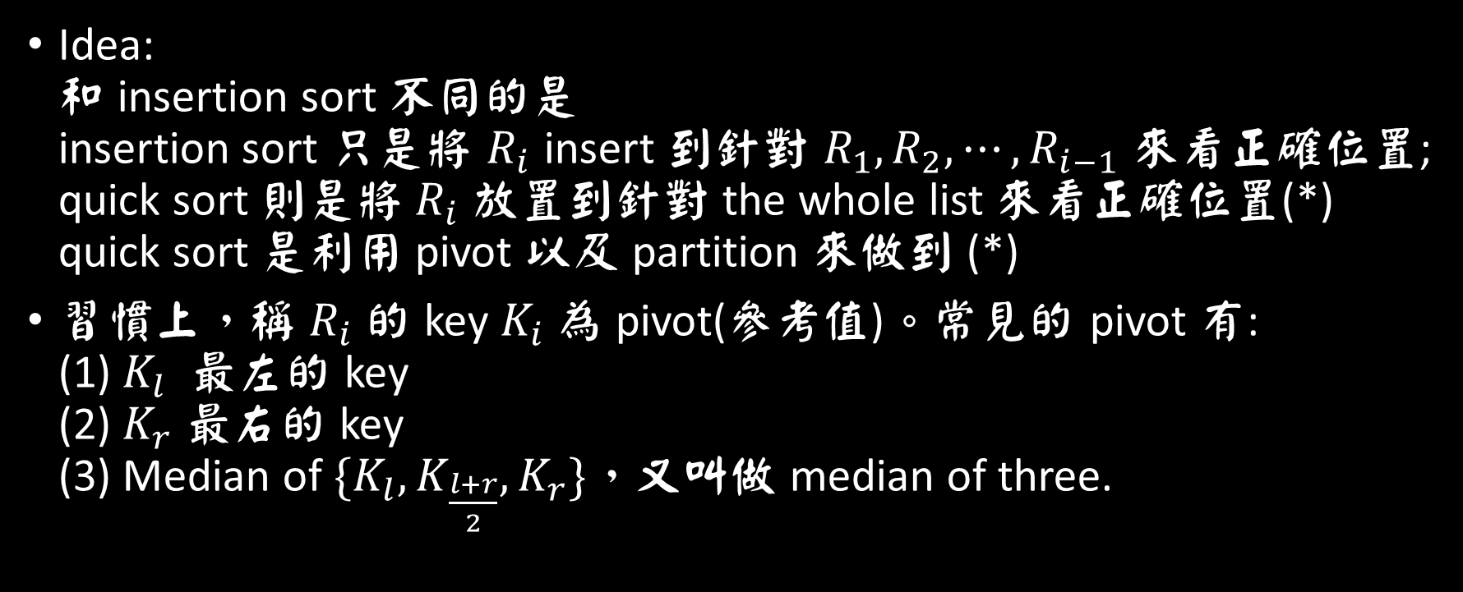
快速排序法 Quick Sort
Sorting
林劭原 老師
Idea: 和 insertion sort 不同的是 insertion sort 只是將 $R_{i}$ insert 到針對 $R_{1},R_{2},⋯,R_{i−1}$ 來看正確位置; quick sort 則是將 $R_{i}$ 放置到針對 the whole list 來看正確位置(*) quick sort 是利用 pivot 以及 partition 來做到 (*)
習慣上，稱 $R_{i}$ 的 key $K_{i}$ 為 pivot(參考值)。常見的 pivot 有: (1) $K_{l}$ 最左的 key (2) $K_{r}$ 最右的 key (3) Median of $\{K_{l},K_{\frac{l+r}{2}},K_{r}\}$，又叫做 median of three.

Slide 18
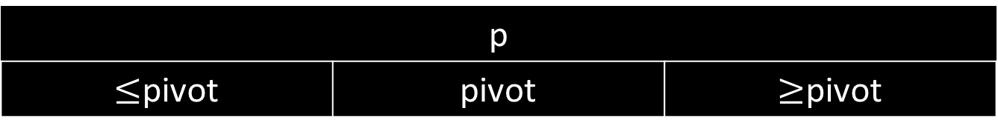
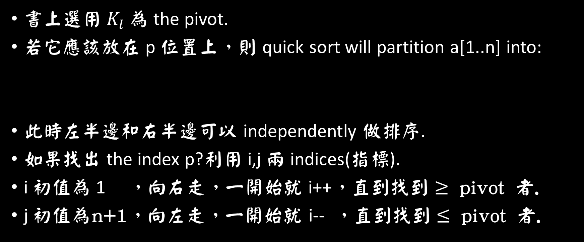
快速排序法 Quick Sort
Sorting
林劭原 老師
書上選用 $K_{l}$ 為 the pivot.
若它應該放在 p 位置上，則 quick sort will partition a[1..n] into:
此時左半邊和右半邊可以 independently 做排序.
如果找出 the index p?利用 i,j 兩 indices(指標).
i 初值為 1 ，向右走，一開始就 i++，直到找到 $≥$ pivot 者.
j 初值為n+1，向左走，一開始就 i-- ，直到找到 $≤$ pivot 者.
 | p
$≤$pivot | pivot | $≥$pivot

Slide 19
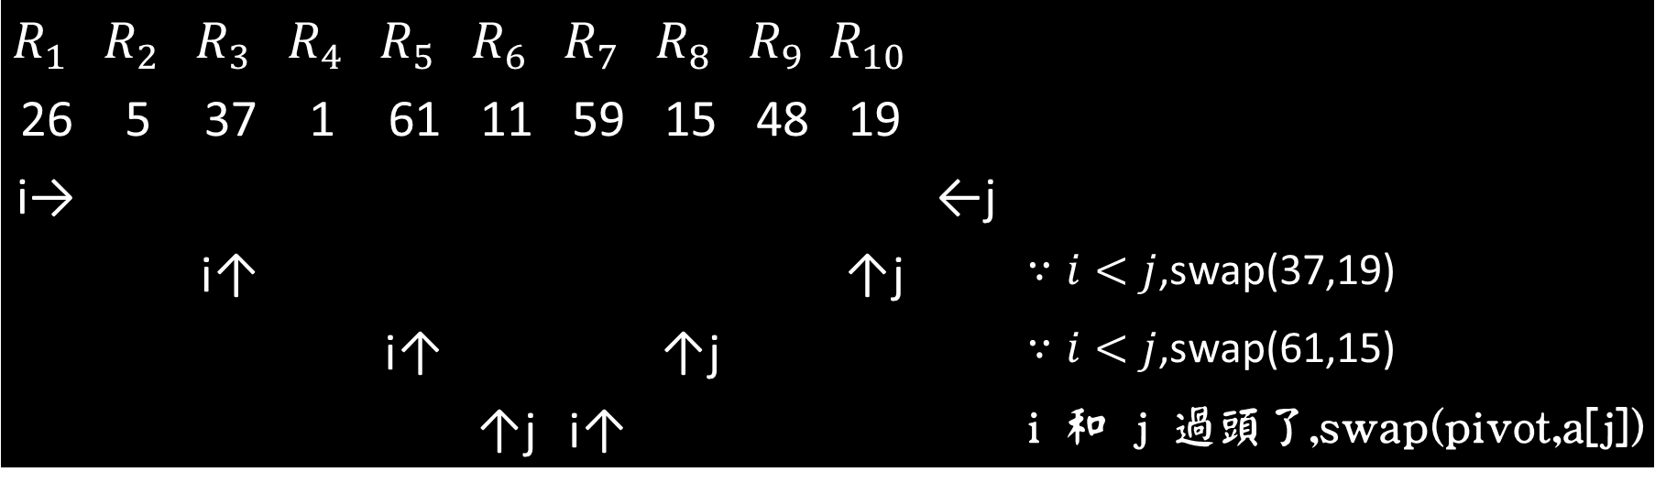
快速排序法 Quick Sort
Sorting
林劭原 老師
例如:pivot是26.
After partition, array a becomes:
[11 5 19 1 15] 26 [59 61 48 37]
$$R_{1}$$ | $$R_{2}$$ | $$R_{3}$$ | $$R_{4}$$ | $$R_{5}$$ | $$R_{6}$$ | $$R_{7}$$ | $$R_{8}$$ | $$R_{9}$$ | $$R_{10}$$
26 | 5 | 37 | 1 | 61 | 11 | 59 | 15 | 48 | 19
i→ |  |  |  |  |  |  |  |  |  | ←j
 |  | i↑ |  |  |  |  |  |  | ↑j |  | $∵i<j$,swap(37,19)
 |  |  |  | i↑ |  |  | ↑j |  |  |  | $∵i<j$,swap(61,15)
 |  |  |  |  | ↑j | i↑ |  |  |  |  | i 和 j 過頭了,swap(pivot,a[j])

Slide 20
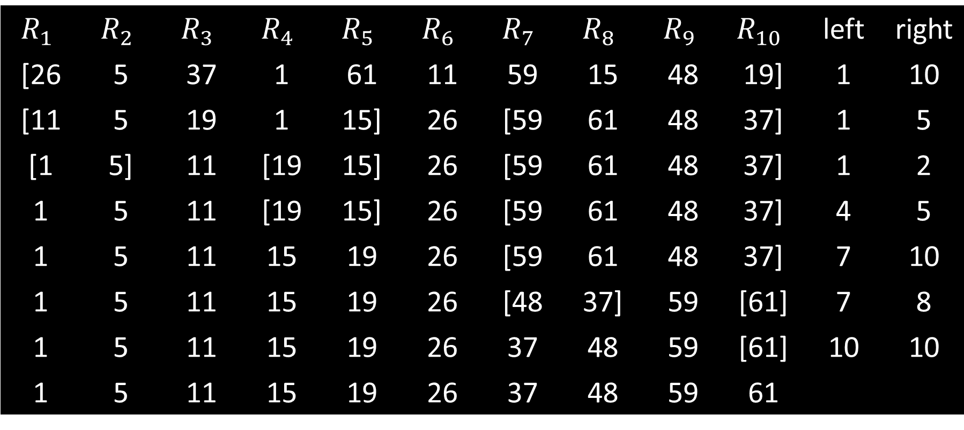
快速排序法 Quick Sort
Sorting
林劭原 老師
完整的例子
$$R_{1}$$ | $$R_{2}$$ | $$R_{3}$$ | $$R_{4}$$ | $$R_{5}$$ | $$R_{6}$$ | $$R_{7}$$ | $$R_{8}$$ | $$R_{9}$$ | $$R_{10}$$ | left | right
[26 | 5 | 37 | 1 | 61 | 11 | 59 | 15 | 48 | 19] | 1 | 10
[11 | 5 | 19 | 1 | 15] | 26 | [59 | 61 | 48 | 37] | 1 | 5
[1 | 5] | 11 | [19 | 15] | 26 | [59 | 61 | 48 | 37] | 1 | 2
1 | 5 | 11 | [19 | 15] | 26 | [59 | 61 | 48 | 37] | 4 | 5
1 | 5 | 11 | 15 | 19 | 26 | [59 | 61 | 48 | 37] | 7 | 10
1 | 5 | 11 | 15 | 19 | 26 | [48 | 37] | 59 | [61] | 7 | 8
1 | 5 | 11 | 15 | 19 | 26 | 37 | 48 | 59 | [61] | 10 | 10
1 | 5 | 11 | 15 | 19 | 26 | 37 | 48 | 59 | 61

Slide 21
pseudo code of Quick Sort
Sorting
林劭原 老師
void QuickSort(int *a,const int left,const int right){ if(left <= right){ int i = left,j = right +1 ,pivot = a[left] do{ do i++; while(a[i] < pivot) //亦即do {i++;} while(a[i] < pivot) do j--; while(a[j] > pivot) //亦即do {j--;} while(a[j] > pivot) if(i < j) swap(a[i],a[j]) //swap要另外寫 }while(i < j); swap(a[left],a[j]);//the pivot針對the whole list來看的正確位置是at index j QuickSort(a,left,j-1); QuickSort(a,j+1,right); } }

Slide 22
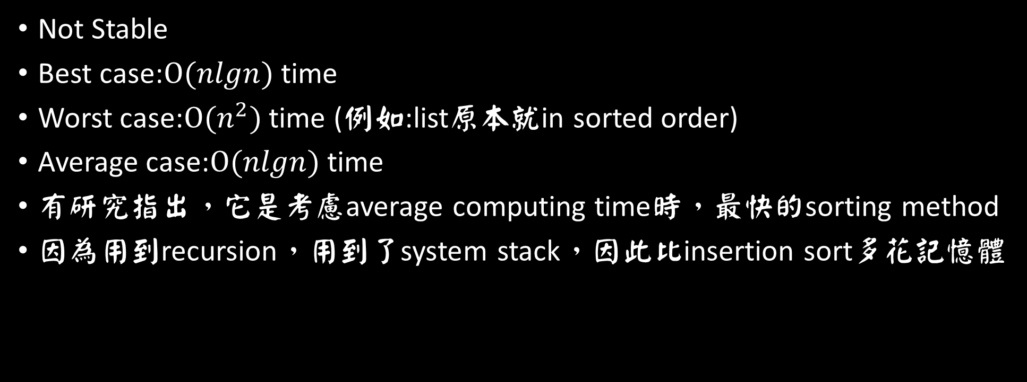
Quick Sort 之結論
Sorting
林劭原 老師
Not Stable
Best case:$O(nlgn)$ time
Worst case:$O(n^{2})$ time (例如:list原本就in sorted order)
Average case:$O(nlgn)$ time
有研究指出，它是考慮average computing time時，最快的sorting method
因為用到recursion，用到了system stack，因此比insertion sort多花記憶體

Slide 23
實作 Quick Sort
Sorting
林劭原 老師
看著前兩頁的 pseudo code，練習 Quick Sort
input:75 89 33 9 6 7 127
output:6 7 9 33 75 89 127

Slide 24
合併排序法 Merge Sort
Sorting
林劭原 老師
對，本來要講，但它的程式碼好複雜，所以我打算跟大家聊一下它的精神就好，有興趣知道細節的自己看課本。
假設你要排序一個數列，但一個人排序太累，所以你找了一隻會打字的猴子幫助你(例如隔壁同學)(會打莎士比亞全集的猴子)。你們將數列分成兩半，分別排序完成之後，該怎麼合併成一個排序好的數列呢?

Slide 25
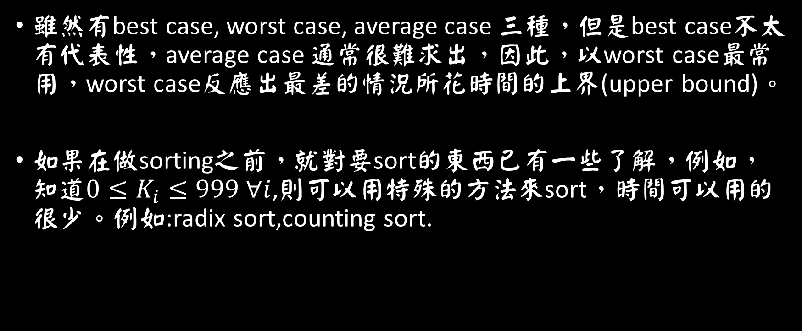
How fast can we sort?
Sorting
林劭原 老師
雖然有best case, worst case, average case 三種，但是best case不太有代表性，average case 通常很難求出，因此，以worst case最常用，worst case反應出最差的情況所花時間的上界(upper bound)。
如果在做sorting之前，就對要sort的東西已有一些了解，例如，知道$0≤K_{i}≤999 ∀i$,則可以用特殊的方法來sort，時間可以用的很少。例如:radix sort,counting sort.

Slide 26
基數排序 Radix Sort
Sorting
林劭原 老師
Each element has d digits, each digit has k possible values, and digit 1 is the least significant digit.
每個數都有d位數字，每位數字都有k可能值，digit 1是最不重要的digit
Assume that the data are in array A[1..n]
Radix sort:sort from LSD(least significant digit) to MSD(most significant digit)
由 LSD 做到 MSD ，每次依照"正在考慮的那個digit"排序

Slide 27
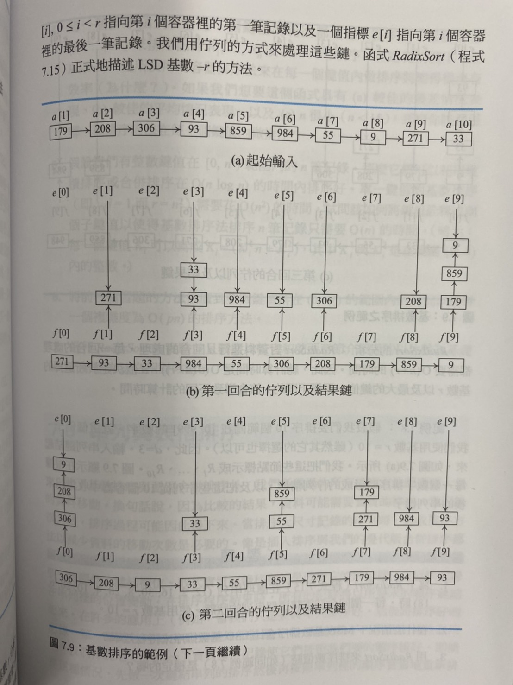
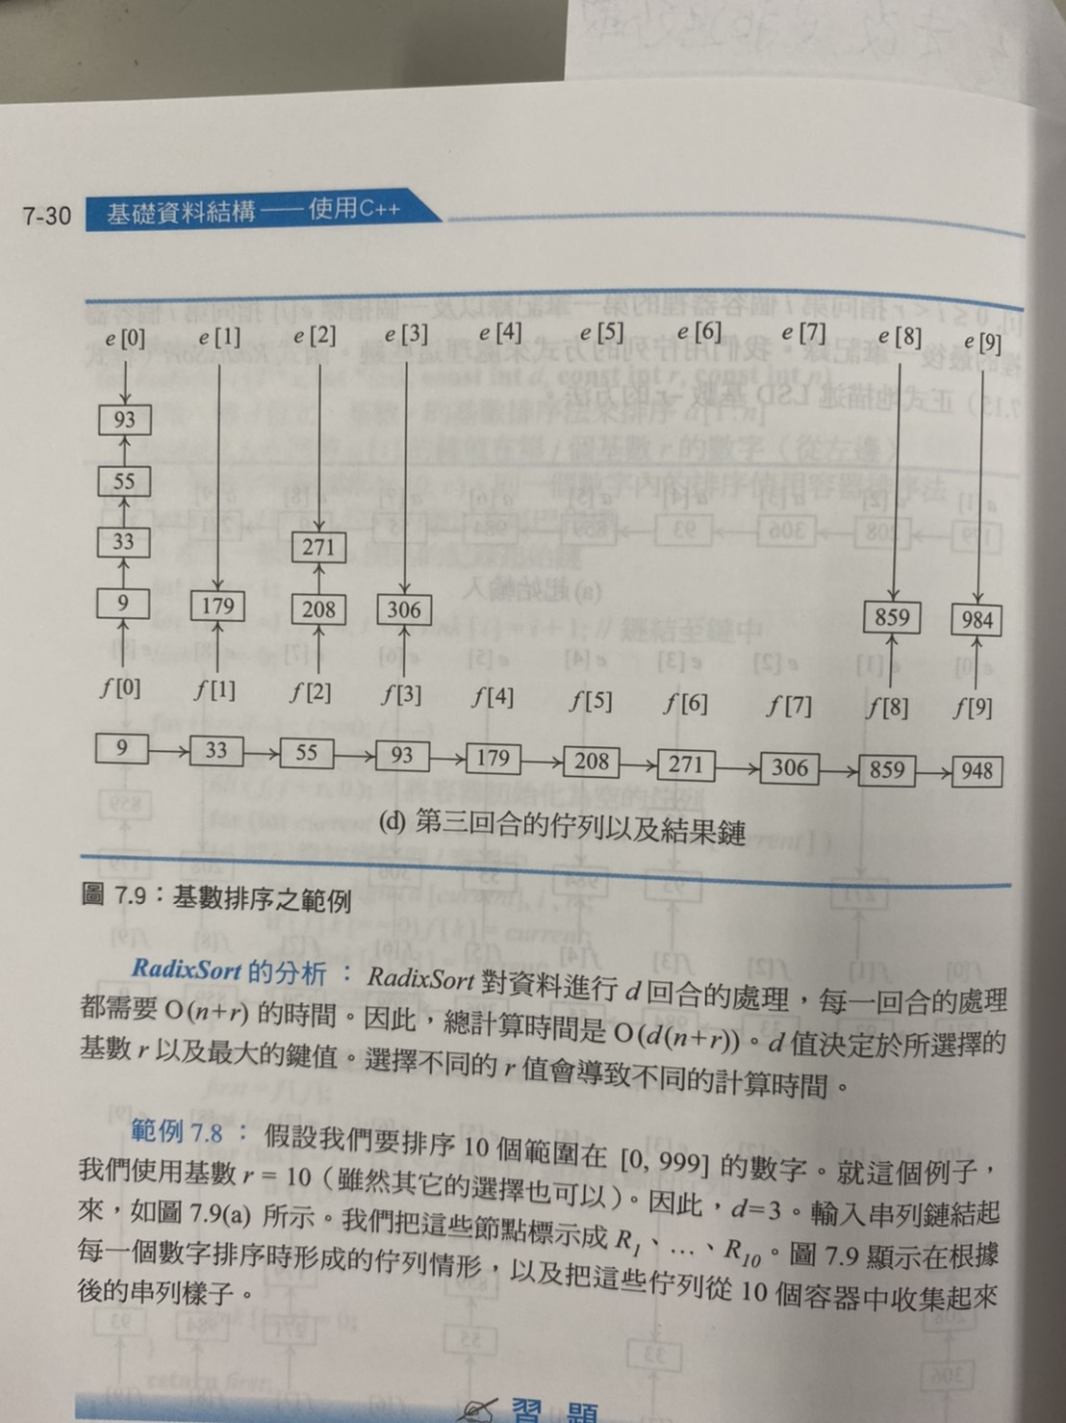
Example of Radix Sort
Sorting
林劭原 老師

Slide 28
Counting sort
Sorting
林劭原 老師
Each of the n input numbers is an integer in the range 0 to k, for some integer k.
Hence we can use O(n) time to count the number of times that each integer appears.可以先用O(n) time,數一數0到k中，每個數出現了幾次。

Slide 29
Example of Counting sort
Sorting
林劭原 老師

Slide 30
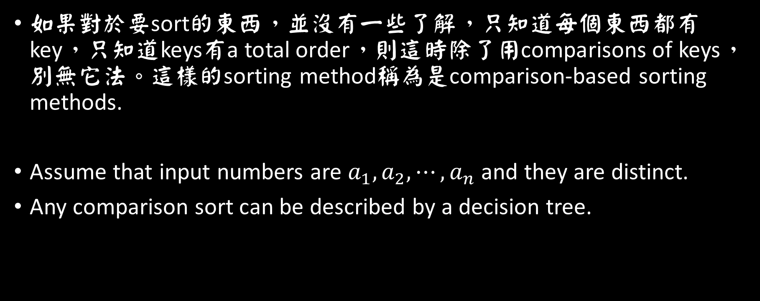
How fast can we sort?
Sorting
林劭原 老師
如果對於要sort的東西，並沒有一些了解，只知道每個東西都有key，只知道keys有a total order，則這時除了用comparisons of keys，別無它法。這樣的sorting method稱為是comparison-based sorting methods.
Assume that input numbers are $a_{1},a_{2},⋯,a_{n}$ and they are distinct.
Any comparison sort can be described by a decision tree.

Slide 31
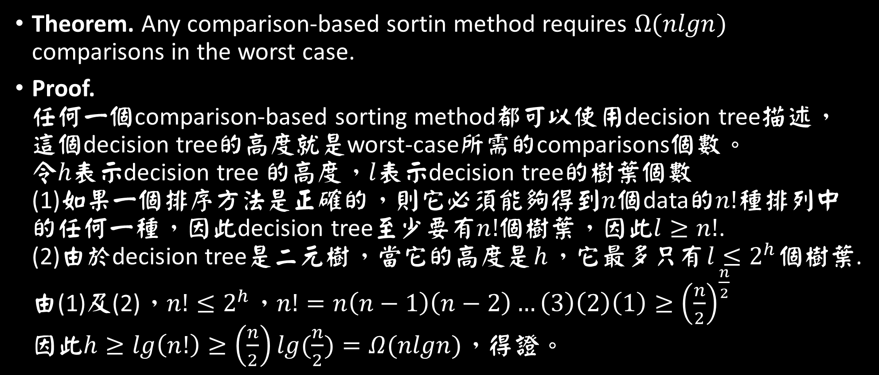
How fast can we sort?
Sorting
林劭原 老師
Theorem. Any comparison-based sortin method requires $Ω(nlgn)$ comparisons in the worst case.
Proof. 任何一個comparison-based sorting method都可以使用decision tree描述，這個decision tree的高度就是worst-case所需的comparisons個數。 令$h$表示decision tree 的高度，$l$表示decision tree的樹葉個數 (1)如果一個排序方法是正確的，則它必須能夠得到$n$個data的$n!$種排列中的任何一種，因此decision tree至少要有$n!$個樹葉，因此$l≥n!$. (2)由於decision tree是二元樹，當它的高度是$h$，它最多只有$l≤2^{h}$個樹葉. 由(1)及(2)，$n!≤2^{h}$，$n!=n\left(n−1\right)\left(n−2\right)…\left(3\right)\left(2\right)\left(1\right)≥{\left(\frac{n}{2}\right)}^{\frac{n}{2}}$ 因此$h≥\lg\left(n!\right)≥\left(\frac{n}{2}\right)lg⁡(\frac{n}{2})=Ω(nlgn)$，得證。

Slide 32
作業1:分數排序
Sorting
林劭原 老師
第一次段考結束了，老師想將班上同學的數學成績由高排至低，方便統計觀察大家考的情況。每次輸入都是先輸入學生總人數，再輸入每位學生的座號及成績。輸出為依照分數排好的學生座號及其對應的分數。
額外加分(20分)：學生的座號改為輸入英文名字
測資一(20分) | 測資二(30分) | 測資三(50分)
輸入：2 1 50 2 70 | 輸入：5 1 50 3 70 2 70 4 5 5 50 | 輸入：35人，分數隨機在0到100的整數
輸出：70 50 | 輸出(舉例)：70 70 50 50 5 | 輸出：排序後的分數及對應座號
輸出： 2 1 | 輸出(舉例)： 2 3 1 5 4

Slide 33
作業1:分數排序
Sorting
林劭原 老師
注意事項：
1. 繳交期限為出作業後的隔週三 12:00 以前
2. 請將檔案上傳至 共用雲端硬碟\109多元選修_基礎資料結構與演算法\0. 個人作業\作業1_sorting
3. 檔名格式為 hw1_班級座號
4. 請上傳原始檔(.cpp檔)，不要只上傳執行檔
5. 同學之間可以互相討論，也可以來問我，但不要複製貼上，抄襲者以 0 分計

